Slide 1
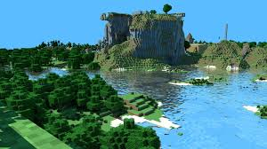
Minecraft
“不只是一款遊戲”
講 者:曾明哲
與談人:洪仁益
鄭為綸
溫書桓

Slide 2
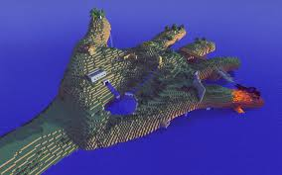
什麼是
Minecraft
MINECRAFT是一種以<方塊>為主的遊戲,它是以遠古為背景,裡面有許多地形,例:草原、森林、叢林、冰原、雪地、高山、沙漠、海洋等等…....
裡面也有現實世界的動物,例:牛、羊、雞、豬、狼、魚、驢子、馬等等……
而且此遊戲的自由度十分的高,因此可以想做什麼就做什麼,也就是因為這樣才會吸引許多人玩.

Slide 3
遊戲的本質
木頭(wood)
石頭(stone)
石頭(stone)
鐵礦(iron)
黃金(gold)
鐵礦(iron)
黑曜石(obsidian)
鑽石(diamond)
鑽石(diamond)
“從無到有”
遊戲中，最原始的資源是“木頭”由木頭去延伸到石頭~鐵~黃金
甚至是鑽石，似礦工
類型的遊戲，玩家可以使用自己所有的物資去蓋出自己的房子，也有紅石電路等與現實相似的東西……。

Slide 4
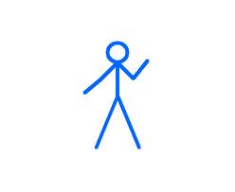
不只是個遊戲?!
這遊戲讓我們:
1.有建築的概念
2.可以發洩情緒
3.有些東西和現實生活很雷同(例:紅石電路)

Slide 5
網路上的評論

Slide 6
遊戲主題:
1.物品簡介
裡面有許許多多的物品, 分成:
建築方塊:全部都是建築所需的物品.
裝飾材料:用來裝事件住的物品.
紅 石:電路,可以使用它來做一些機關.
交通工具:可以使移動更快.
雜 物 項:若是創造模式,會有生怪蛋等物品……
食 物:若是生存模式會有飢餓值,長期的移動,做事,將會消耗,且要吃東西,否則會餓死.
工 具:有挖礦,鏟土,砍樹,種植的物品,有不同的材質.
戰 鬥:有劍以及弓箭,劍也有不同的材質.
釀 造:用釀造台所做出的藥水.
材 料:可以利用工作台所做出一些物品.

Slide 7
2.方塊外觀或是更多物品
1.模組(Mod):
模組是一種奇特的東西，他可以讓Minecraft有更多本來沒有的物品、方塊，
★例:礦物模組，可以有更多礦物，如錫礦、鋼錠…...等，有許多的新東西。
2.材質包(textruepacks):
材質包是一種可以讓方塊變更模樣的東西
，它與模組並不一樣，他並沒有辦法讓物品變多，他只能把物品、方塊的模樣改變，是許多實況主喜愛的功能。

Slide 8
3.玩家的互相關係
地圖製作者
建議人
實況主
修改者
普通玩家
推薦遊玩
想法

